Slide 1
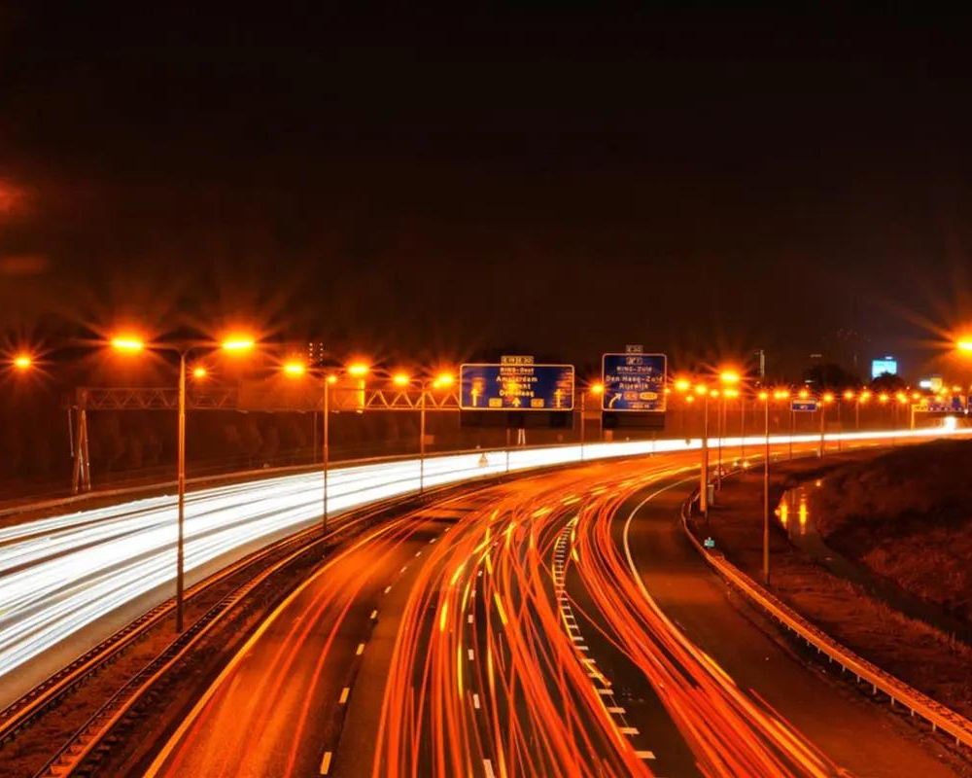
Il calcolo della velocità della luce

Slide 2
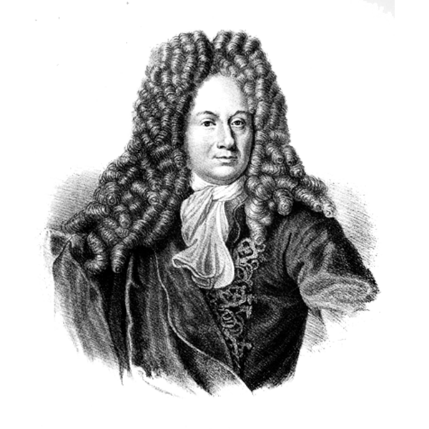

Il calcolo della velocità della luce
Per molto tempo si è pensato che la luce avesse una velocità infinita, e le attività abituali sembrano confermarlo, ma l’astronomo Ole Romer ipotizzò che la luce fosse velocissima, ma non infinita.
Infatti, nel 1676, mentre stava a Parigi, determinò la velocità della luce.

Slide 3
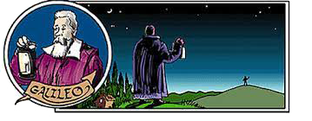
Il calcolo della velocità della luce
I primi tentativi di Galileo Galilei
Prima di Ole tentò Galileo Galilei, fallendo: il suo esperimento consisteva nel mettere due lanterne a distanza (un miglio circa), lasciarle fluttuare e vedere quanto tempo ci metteva la luce ad arrivare da un posto all’altro.
Lo scienziato a quel punto avrebbe dovuto calcolare il tempo che ci metteva la luce ad essere vista dall’altra parte, per poi dividere la distanza al tempo e ottenere la velocità. Purtroppo a quel tempo il risultato fu qualcosa di incalcolabile con gli strumenti a disposizione.

Slide 4
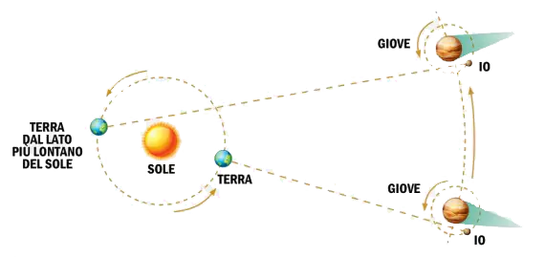
Il calcolo della velocità della luce
Il tentativo di Ole Romer
Se però le distanze tra le due lanterne diventano più ampie, si riesce a calcolare la velocità della luce anche senza strumenti troppo sofisticati. Romer calcolò la velocità calcolando il moto di lo, una delle lune di Giove.
Io compie un’orbita intorno a Giove in 1,76 giorni, ma Romer si accorse che il tempo che impiegava la luna non era sempre lo stesso: quando la Terra era più lontana da Giove, lo impiegava più tempo; quando la Terra era più vicina ne impiegava di meno.
La tesi di Romer era semplice ma geniale: se la velocità della luce non è infinita, più la Terra è lontana, più tempo ci metterà a raggiungerla.

Slide 5

Il calcolo della velocità della luce
L’annuncio
Il 7 Dicembre 1676 Romer annunciò confermò finalmente la tesi, che ancora oggi è ricordata come la prima determinazione della velocità della luce

